Slide 1

Číslo projektu | CZ.1.07/1.5.00/34.0423
Číslo materiálu | DUM IV – Maximum, minimum funkce, omezená fce
název školy | Střední škola a Vyšší odborná škola cestovního ruchu, Senovážné náměstí 12, České Budějovice 370 01
Autor | Mgr. Jan Baštář
Tématický celek | Funkce
Ročník | 1
Datum tvorby | 22. 2. 2013

Slide 2
Anotace:
Prezentace obsahuje pojmy, maximum, minimum, omezená funkce, omezená shora, omezená zdola, řešené příklady
Metodické pokyny: výukový materiál

Slide 3
Určování maxima, minima z grafu funkce, omezená funkce
Funkce mohou být zdola omezené, shora omezené. Pokud je funkce omezená shora i zdola, říkáme že je funkce omezená
Funkce y je shora omezená, pokud existuje číslo (A) z množiny reálných čísel, takové, že pro všechna x z D(f) platí, že A>y(x)
Funkce y je zdola omezená, pokud existuje číslo (A) z množiny reálných čísel, takové, že pro všechna x z D(f) platí, že A<y(x)
Maximum, minimum funkce - Na grafu maximum a minimum funkce najdeme jednoduše, podíváme se, kde je funkce nejníže či nejvýše. Funkce nemusí mít ani minimum ani maximum, nebo může mít pouze minimum resp. maximum

Slide 4
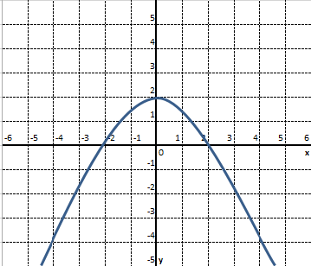
Určete zda je funkce omezená, najděte maximum, minimum, pokud existuje
Vidíme, že pro x=0, nám odpovídá funkční hodnotě f(0)=2. Vyšší hodnoty funkce nenabývá, proto je omezená shora
V tomto bodě má i své maximum

Slide 5
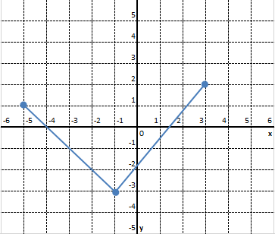
Určete zda je funkce omezená, najděte maximum, minimum, pokud existuje
Vidíme že nejnižší hodnotu má funkce v bodě x=-1 (minimum), naopak nejvyšší v bodě x=3 (maximum)
Tato funkce je omezená

Slide 6
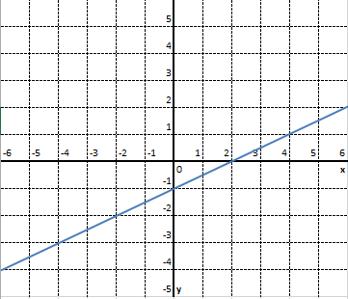
Určete zda je funkce omezená, najděte maximum, minimum, pokud existuje
Tady graf představuje funkci, která není omezená. Neexistuje tedy minimum ani maximum funkce

Slide 7
Děkuji za pozornost

Slide 8
Zdroje vlastní využití MS Excel

